Slide 1

Website Development
GROUP 12
1952539 寇栩菡 1952650 陈子翔
1953177 李洋旻 1953184 傅驰原
1953482 程雨灵 1953484 孙卓阳
1953997 张子阳

Slide 2
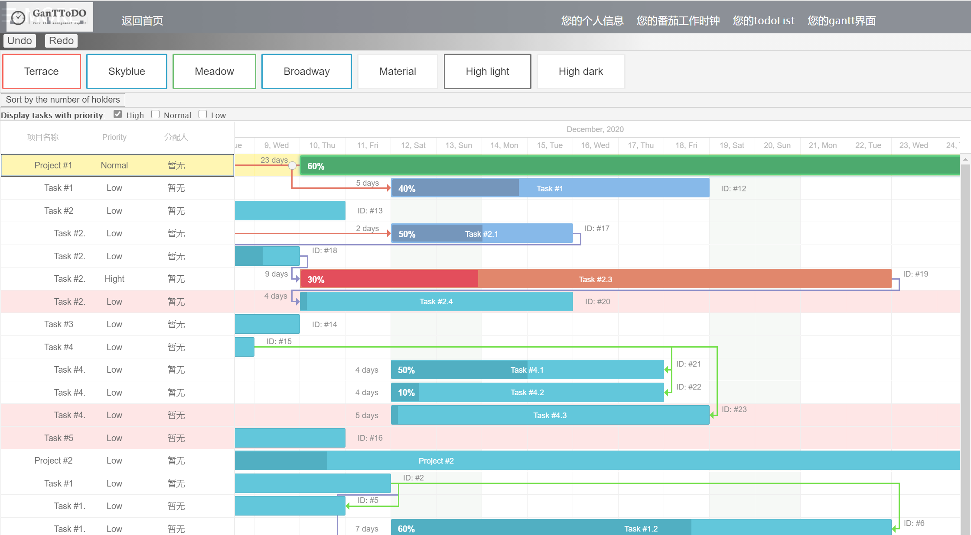
壹
GantToDO
GANTT CHART
gantt——
帮助您专业的规划您的时间
不同的颜色背景
不同的颜色提示
优先级、进程度等各式各样的专业设计

Slide 3
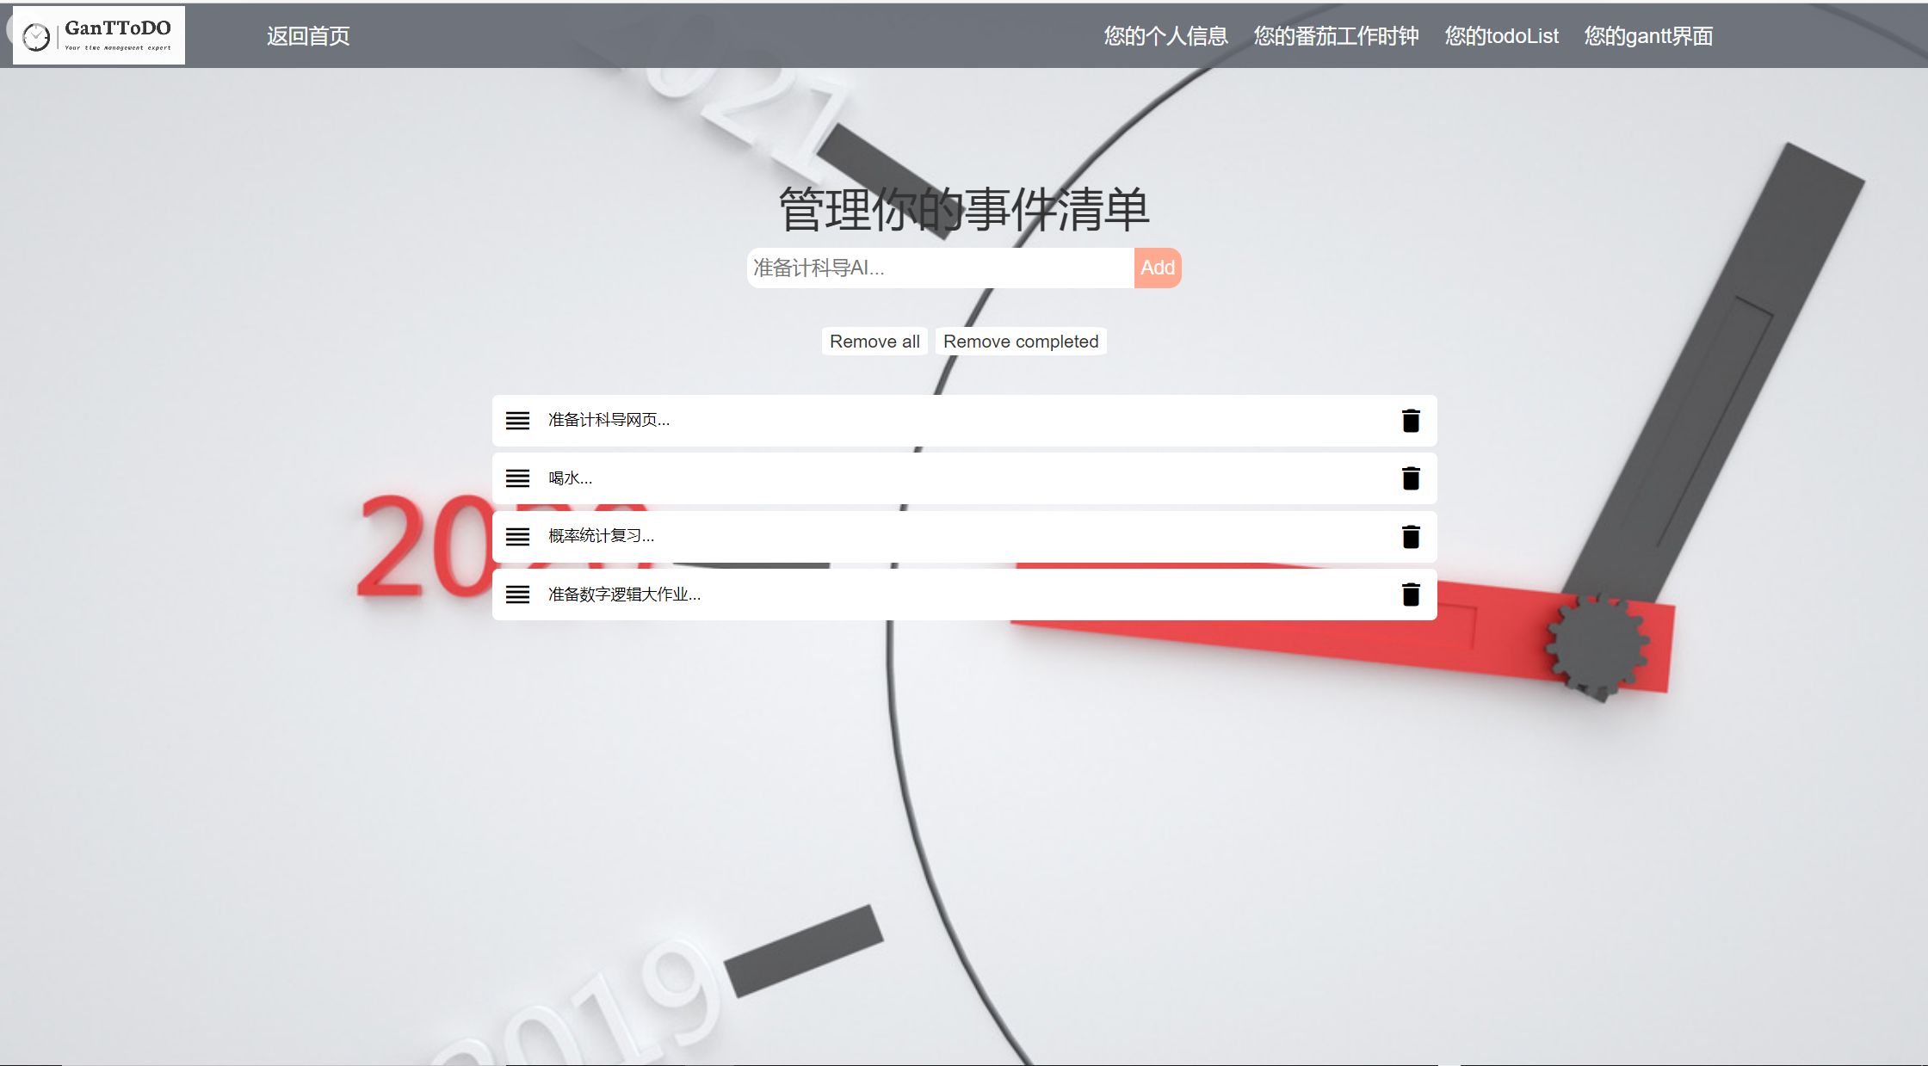
壹
GanToDO
ToDo List
ToDOList——清晰简洁的设计
便捷的添加、删除和显示功能

Slide 4
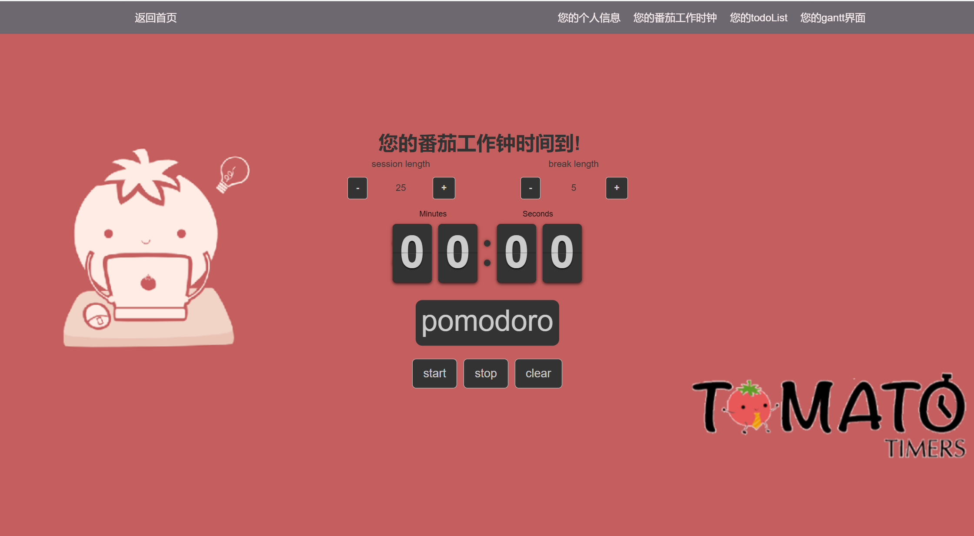
壹
GanToDO
Tomato Session
番茄工作钟界面
帮助您在短时间内更加高效的学习
闹钟和白噪功能为您提供更加舒适的学习环境

Slide 5



壹
甘特图
前端 Gantt 图
GANTT CHART
REST
API
render_
template
后端将该用户的<事件数据>从 MySQL 取出，转换成 JSON 格式后发送到前端
前端按 POST/PUT/DELETE 方法将 JSON 格式的数据发送到相应的 API 路由，后端将 JSON 数据转换为相应的对象，然后提交到数据库中，并返回操作状态码
flask 函数
SQLAlchemy
MySQL

Slide 6

贰
PRESENTATION
let delay = 0.3;
//设置延时长度
let revealText =
document.querySelector(".reveal");
let letters =
revealText.textContent.split("");
revealText.textContent = "";
let middle = letters.filter(e => e !== " ").length / 2;
//取中点长度
letters.forEach((letter, i) => {
let span = document.createElement("span");
//为每一个字符设置一个span
span.textContent = letter; //将字符赋给span的textContent
span.style.animationDelay = `${delay + Math.abs(i - middle) * 0.1}s`;
//设置延迟，得到浅出的效果
revealText.append(span);
});
效果呈现

Slide 7

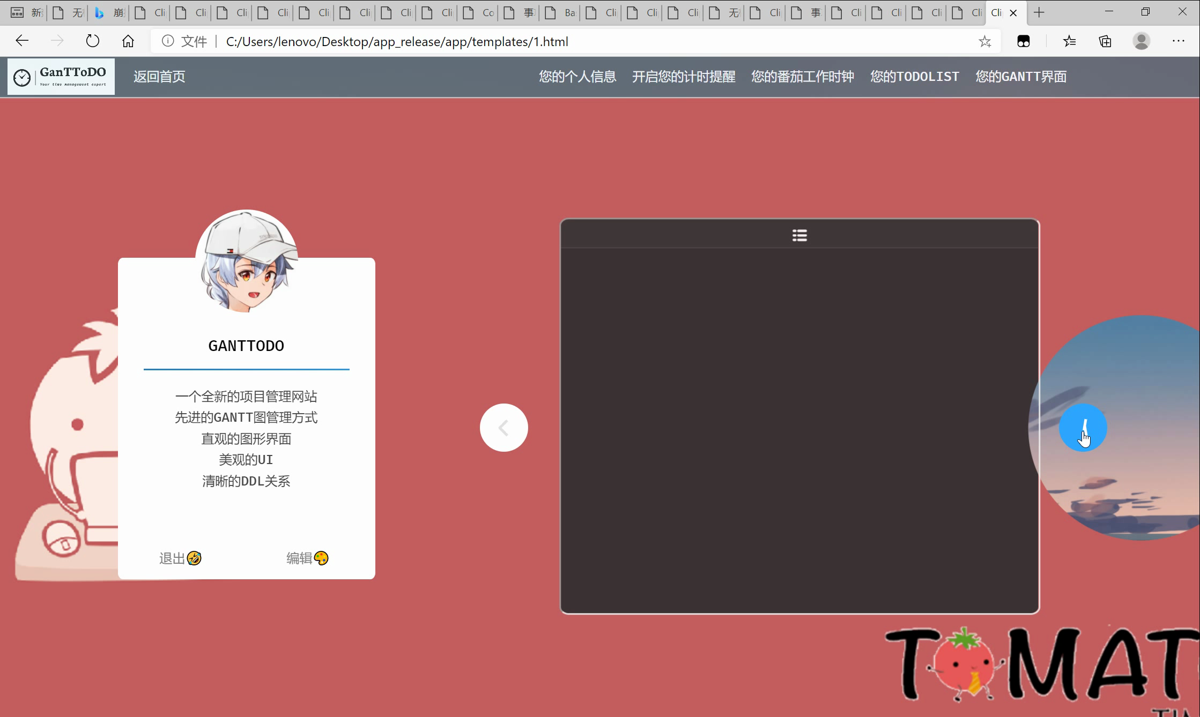
效果
Slide1
效果2
效果3

Slide 8
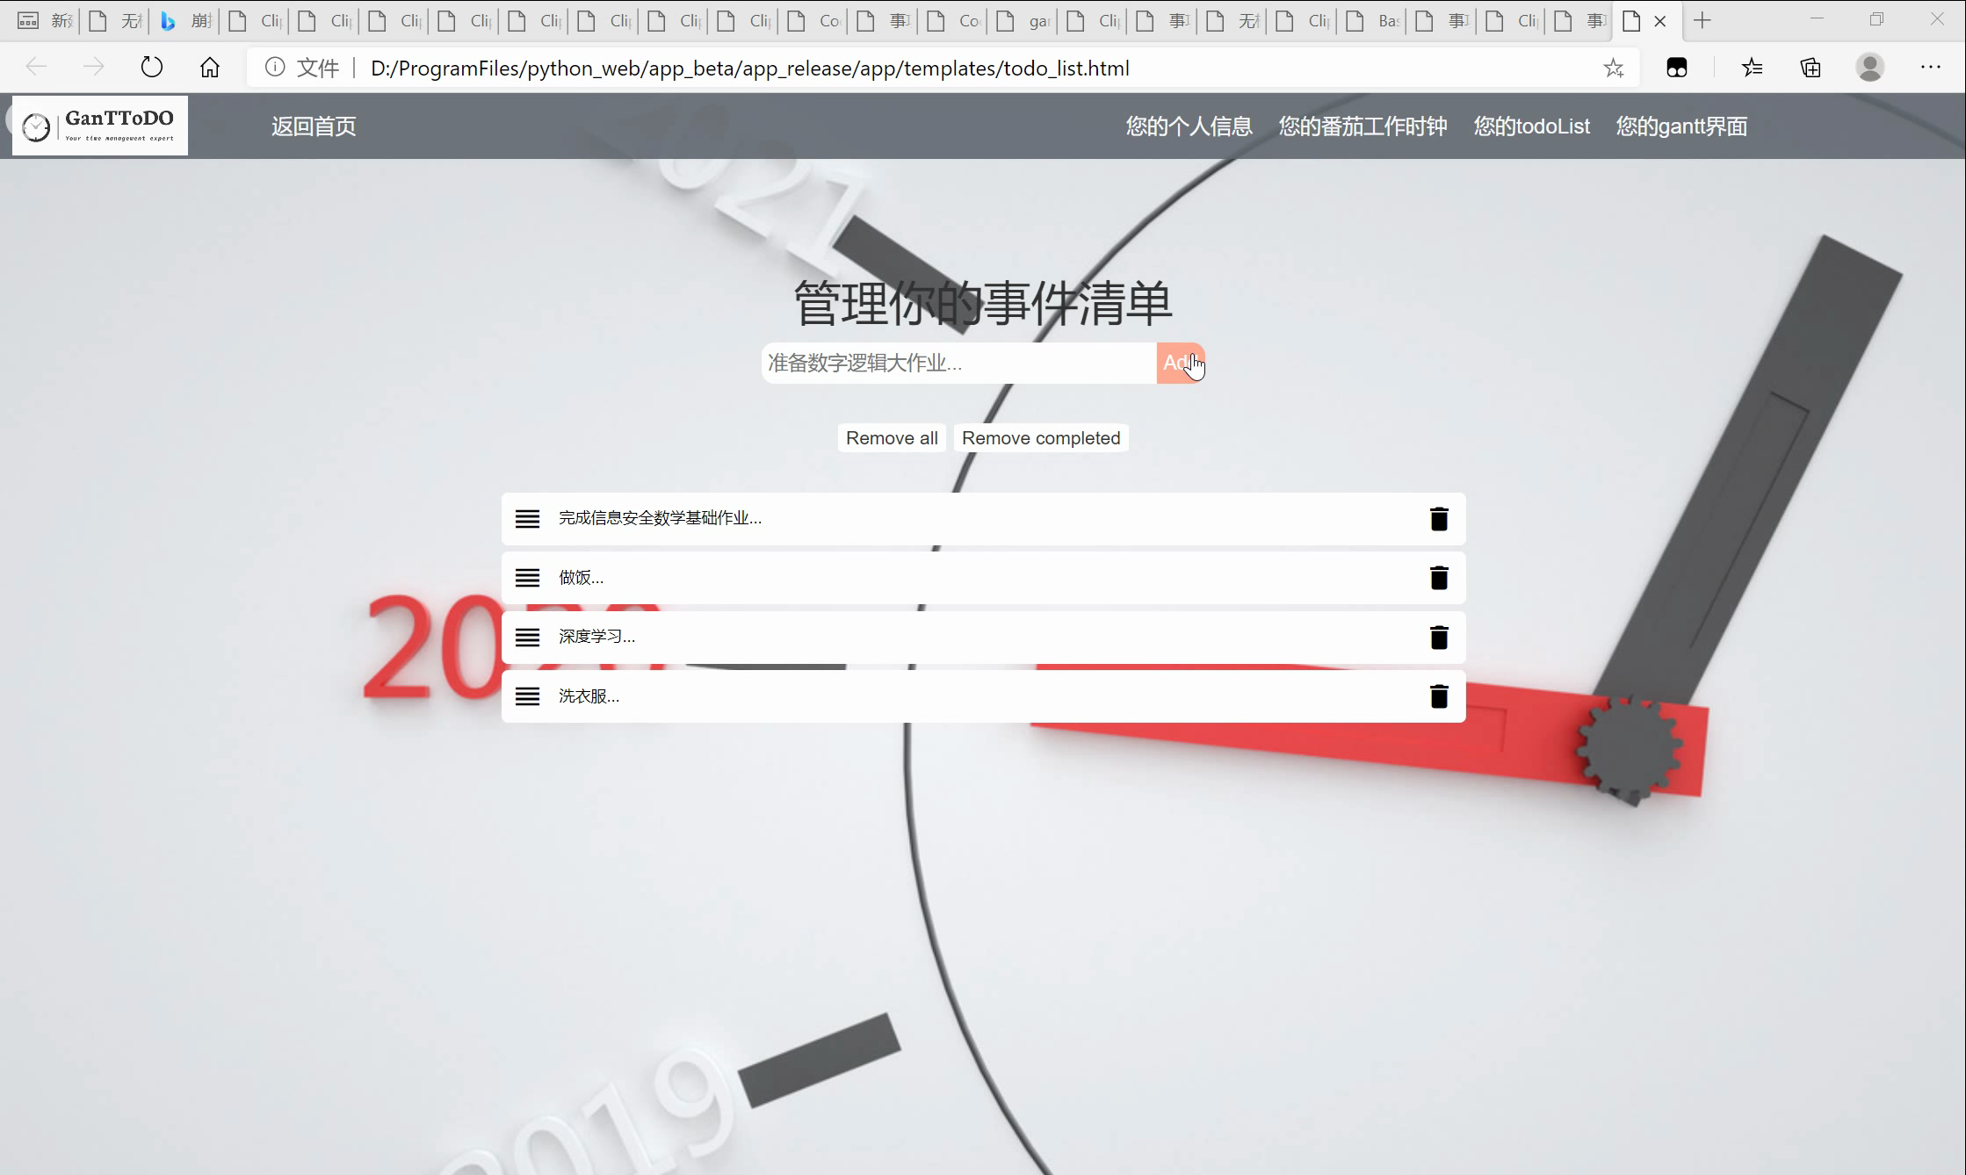
效果
效果1
效果2
效果3

Slide 9
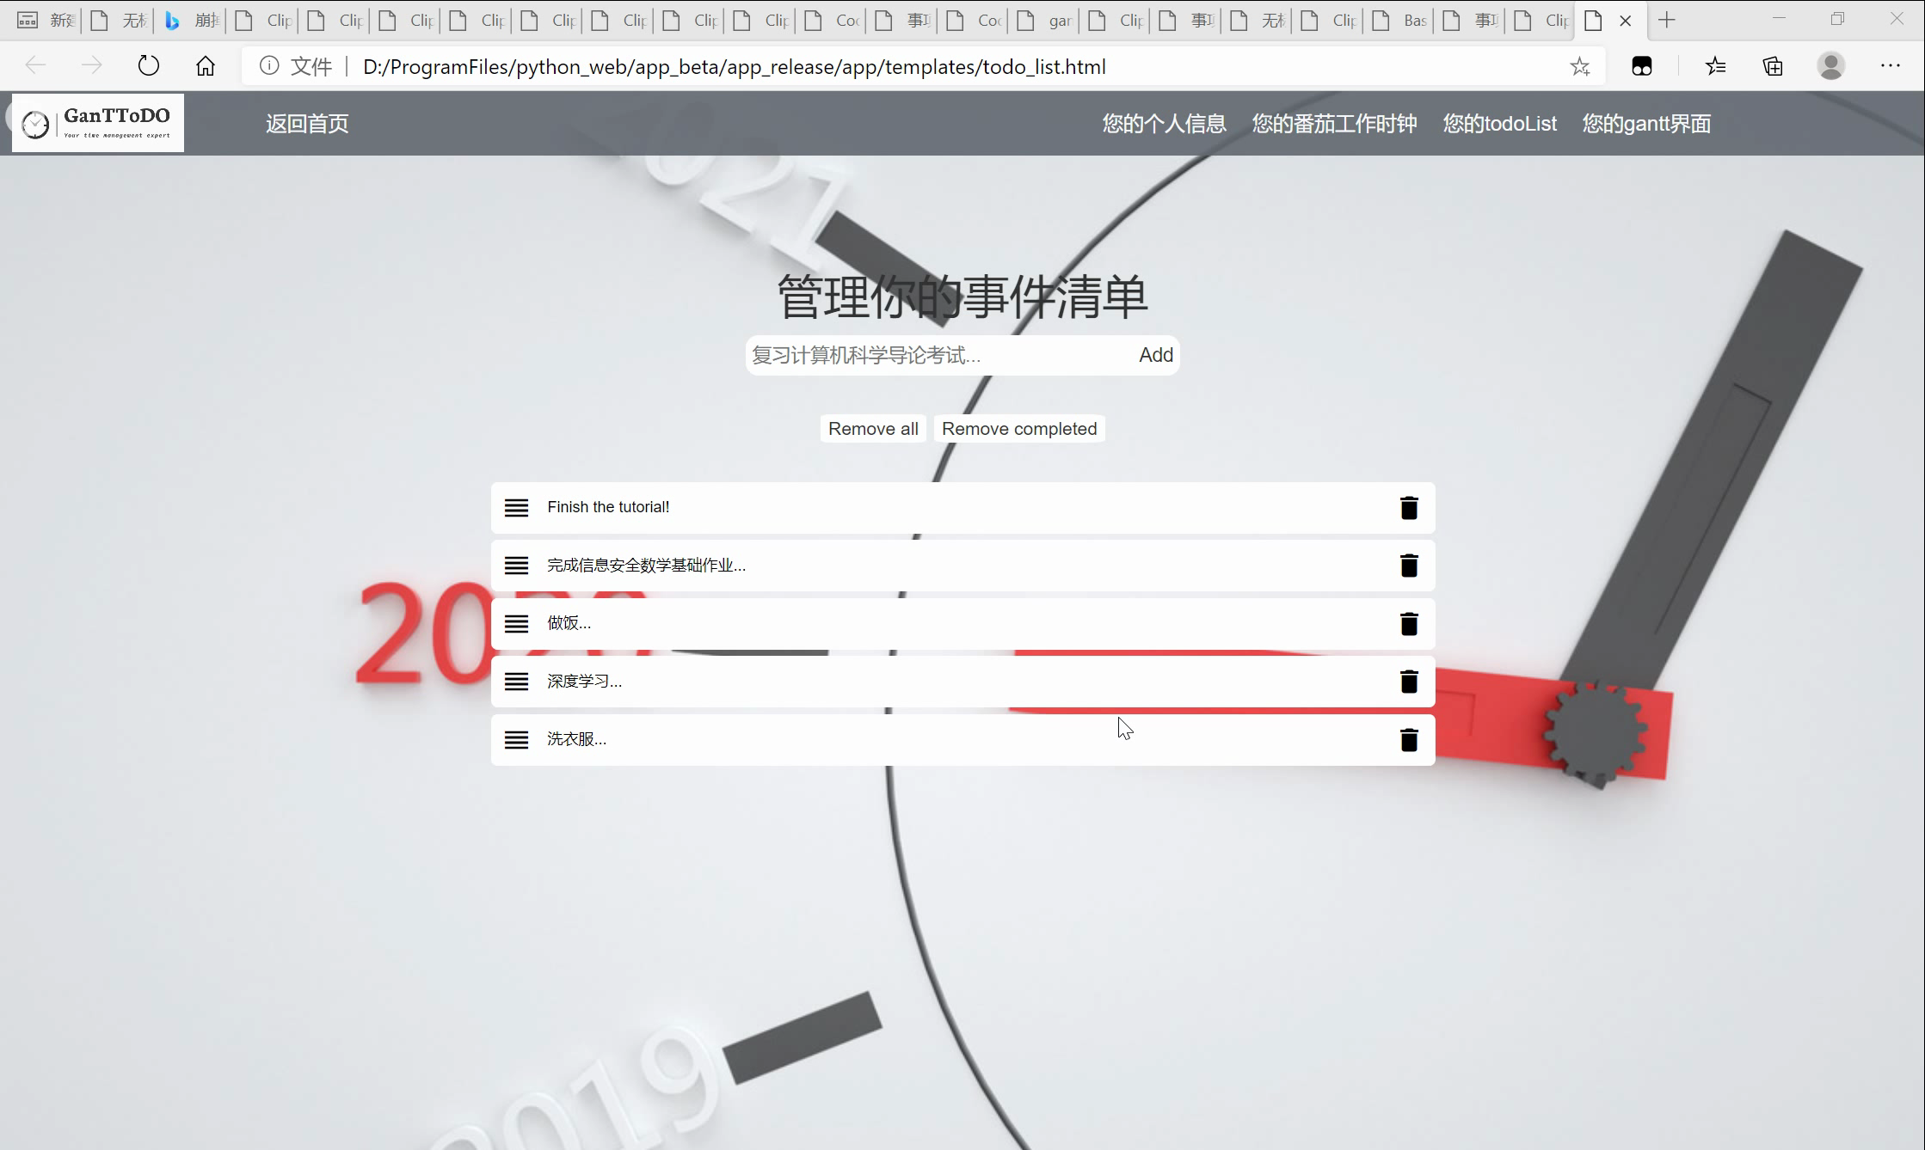
效果
效果1
效果2
效果3

Slide 10
谢
THANKS

